Slide 1
IT-projekt MineSweEPER

Slide 2
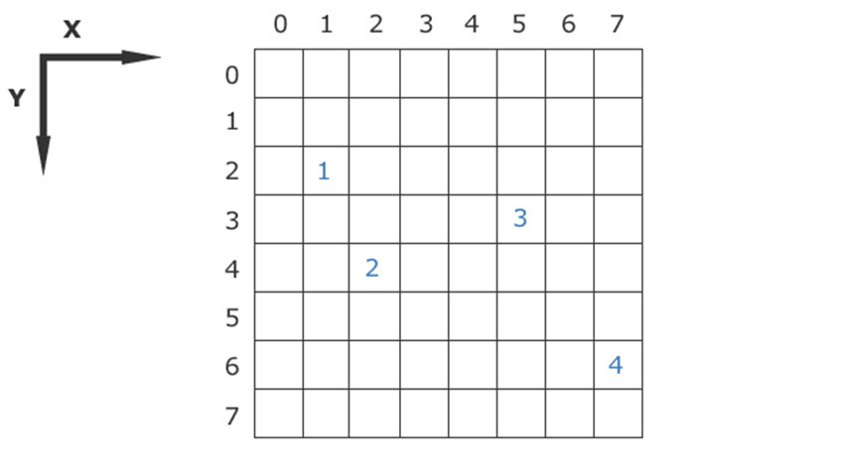
Grundgedanke
Arbeiten mit Arrays
2 Dimensionaler Array für Minesweeper
Button[,] btn = new Button[30, 24];
Button[2,1] = 1;
Button[4,2] = 2;
Button[3,5] = 3;
Button[6,7] = 4;
Notes:
Um das 2 dimensionale Array zu erklären stellen wir uns ein Schachbrett hat 8 x 8 Felder, die wir mit einem zweidimensionalen Array darstellen können
Man kann sich das Brett wie ein Koordinatensystem vorstellen, wobei man mit dem ersten Index die Y-Achse und mit dem zweiten Index die X-Achse anspricht: brett[Y][X].
Die blauen Zahlen sollen Werte darstellen, diesen Stand erhalten wir mit folgendem Code. Man kann sich vorstellen, dass ein Wert einer bestimmten Spielfigur entspricht oder in unserem Fall bomben .

Slide 3
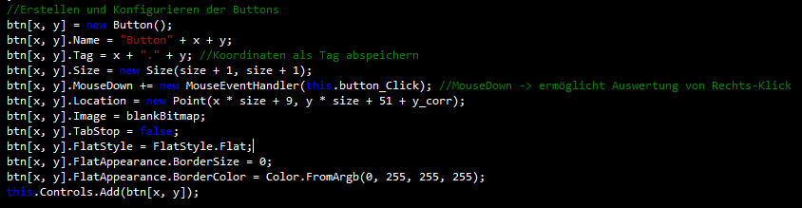
Array mit unseren erstellten Button füllen.

Slide 4
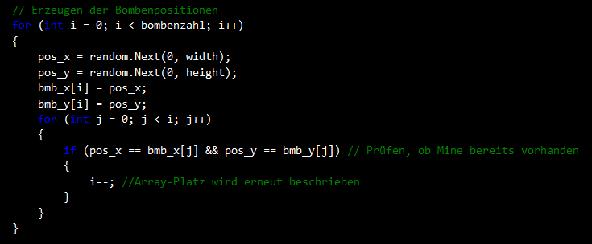
Einfügen der Bomben
Notes:
Bombenzahl: Über Spielmodi
2 FOR-Schleifen und 1 IF-Abfrage
Beschreiben der Positionen
Nochmals durchsuchen
Abfrage ob Doppelbelegung wenn ja erneutes Beschreiben

Slide 5

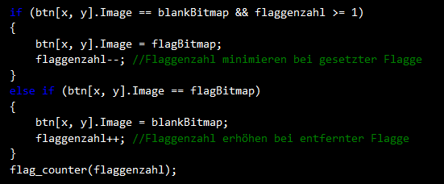
Einfügen der Flaggen
Notes:
Begrenzen der Anzahl
Bei rechtsklick IF-Abfrage
Bei linksklick IF-Abfrage

Slide 7
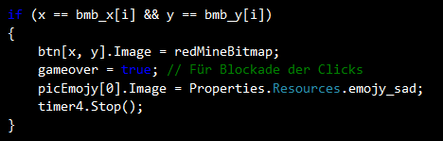
Gameover Zustand
Notes:
Wenn Klick eine Bombe erfasst

Slide 8
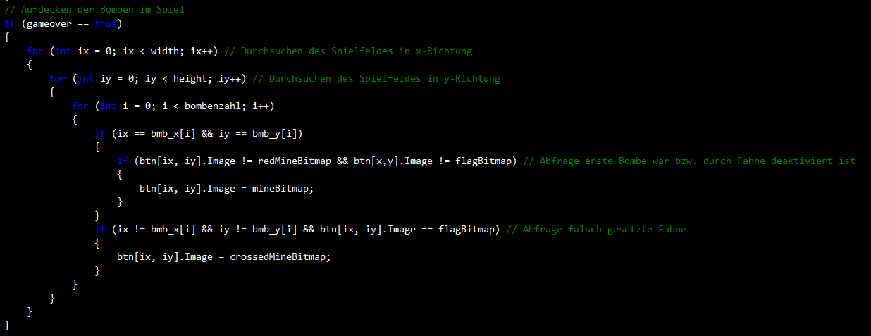
Gameover Zustand

Slide 9
Restart & Spielmodus

Slide 11
Was ist ein Tag?

Slide 12
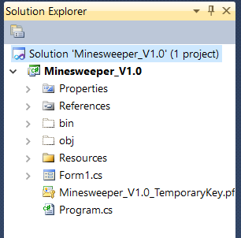
Images

